Slide 1
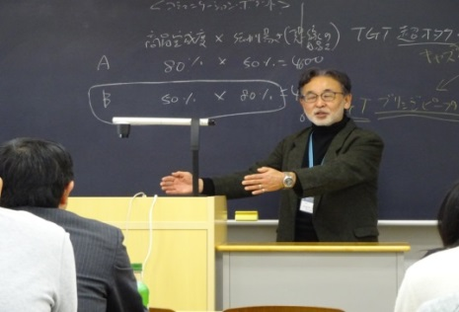
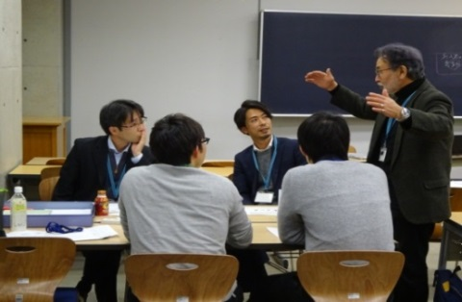
東洋大学産学協同教育センター 中核人材育成講座
新事業創出のための戦略 ‐実践的理論と戦略策定演習‐
企業の目的とは何でしょうか？私は「価値の生成とその提供」であると考えています。その実現のためには、「イノベーション」と「マーケティング」による「顧客（市場）創出」が必要です。
イノベーションは、技術革新のみならず、業務プロセスや組織改革など多岐に亘ります。本講座ではこういったイノベーションの対象についても言及しつつ、これにビジネス・プロデューサーとしての要件も併せ、事業戦略の策定手順や方法について講義します。
2018年 11月17日(土) 10：00-16：00
基本的な理論説明に続いて、事業企画の作成などの演習を適宜行い、自由な解釈や意見交換を挟みながら知識の定着と実務への援用化を図ります。
2018年 12月 1日(土) 10：00-16：00
事業戦略プランの企画等のグループワーク演習が中心になります。グループ毎に戦略策定やコンセプト設定を行い、それを実現するためのプランを策定し、発表してもらいます。チーム・ビルディングやリーダーシップの学習機会となります。
講師
小山石 行伸 氏
(株式会社マーケティング・マネジメント・アライアンス 代表取締役)
対象となる受講者
本講座は、事業戦略や商品開発などの知識とスキル習得に「当事者意識を以って受講される方」、また「場づくりへの貢献意識がある方」ならば、職位に関わらずどなたでも受講していただきたいと思います。
戦略やマーケティング知識の無い方でも、用語については、その都度且つ適宜に繰り返し説明しながら講義は進めます。
■会 場：東洋大学 川越キャンパス 東武東上線 鶴ヶ島駅東口から徒歩10分（新西門まで）
■受講料：20,000円
■お申し込み方法：HPから申込書をダウンロードのうえ、FAXまたはE-Mailでお申し込みください。
＊詳しい講座案内をご希望の方は、下記までお問い合わせいただくか、HPをご覧ください。
URL： http://www.toyo.ac.jp/site/pec/ ＊申し込み期限：11月12 日（月）
東洋大学産学協同教育センター
TEL：049-239-1646
E-Mail：tpec@toyo.jp
お問合せ先

